Slide 1
След войны в моей семье
МОУ Анненская СОШ
Учитель начальных классов Анискина И.С.

Slide 2
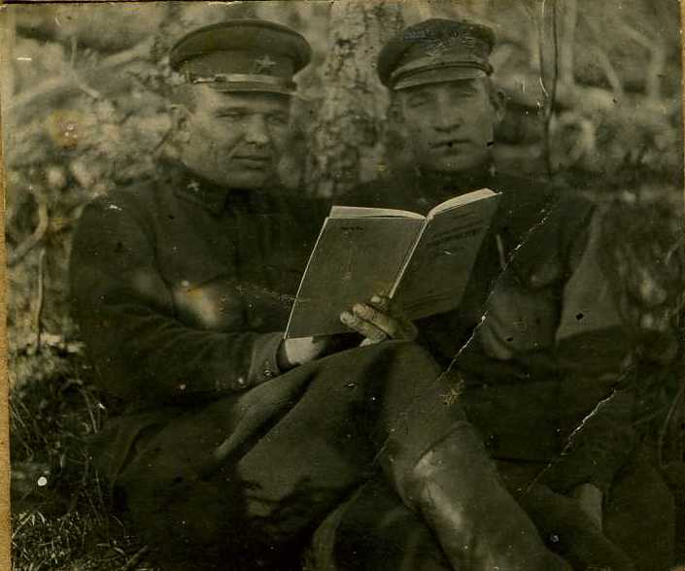
Мой дед. Панин Михаил Степанович (справа)
У деда была бронь. В семье Паниных 8 марта рождается четвёртый ребёнок, сын. А в августе этого же года он добровольцем с посёлка Южно- Степной уходит на фронт Ему было 28 лет.

Slide 3
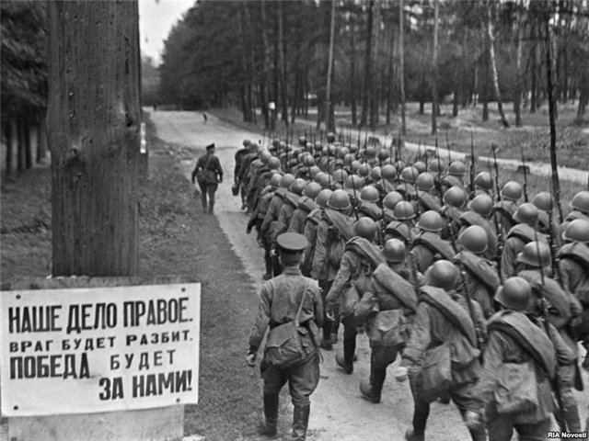
Добровольцы
Перед тем, как отправиться на фронт, добровольцы проходили краткосрочный курс обучения, но в условиях военных действий это людям практически не помогало, - по воспоминаниям ветеранов-добровольцев, - очень многие гибли в первых же сражениях. Обмундирование людей в добровольческих дивизиях тоже оставляло желать лучшего.

Slide 4
Путь солдата
Моя бабушка не любила рассказывать о том страшном времени и поэтому я не знаю на каких фронтах мой дед воевал. Знаю только , что он был ранен при освобождении Белоруссии в июне 1944 года . После ранения приходил в отпуск. И снова на фронт. Что ещё дед освобождал от фашистов я не знаю, только он пришёл с войны летом 1946 года. Мы, внуки ,деда не видели, потому что он умер от ангины в феврале 1947года, оставив бабушке семерых детей. Моя мама, Тамара Михайловна, мне рассказывала, что у него было много медалей и орденов и даже Красная звезда. Всё хранилось у бабушки в шкатулке. Младший дядя, Владимир Михайлович, рассказывал, что после смерти деда, бабушке приносили ещё один орден , но она его почему -то на взяла.

